Slide 1




北京市丰台区成人职业技能培训学校
人力资源管理师
劳动关系协调师
育说课
中级经济师
学历提升
求实创新 自强不息

Slide 2
北京市丰台区成人职业技能培训学校
中级经济师
人力资源管理专业
主讲：周润芝

Slide 3
北京市丰台区成人职业技能培训学校
第三部分
劳 动 力 市 场

Slide 4
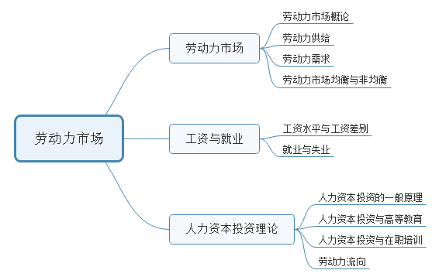
北京市丰台区成人职业技能培训学校

Slide 5
北京市丰台区成人职业技能培训学校
第十一章 劳动力市场★

Slide 6
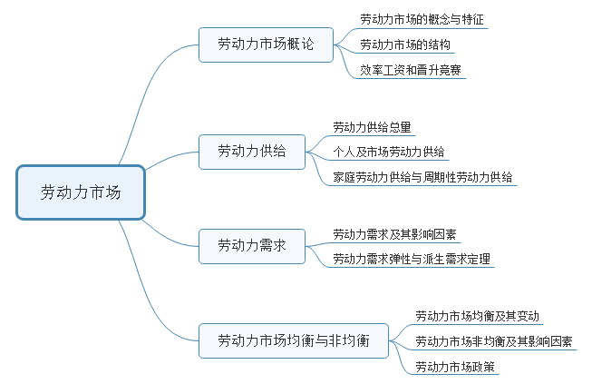
北京市丰台区成人职业技能培训学校

Slide 7
北京市丰台区成人职业技能培训学校
第一节 劳动力市场概论
1.劳动力市场的层次与特征
1.劳动力市场层次 | 劳动力市场是进行劳动交易的一种要素市场。 从宏观角度：劳动力市场是由各种各样的局部性或单一性劳动力市场所构成的一个总劳动力市场体系。 从微观的角度：劳动力市场是指特定的劳动力供求双方在通过自由谈判达成劳动力使用权转让合约时所处的市场环境。
2.特征 | （1）特殊性：在劳动力交易中：劳动力这种特殊商品的所有权并没有转移，转移的只是其使用权。 （2）多样性 （3）不确定性 （4）交易对象的难以衡量性 （5）交易的延续性 （6）交易条件的复杂性 （7）劳动力出售者地位的不利性

Slide 8
北京市丰台区成人职业技能培训学校
2.劳动力市场的结构--全国性、地区性劳动力市场和外部、内部劳动力市场
1.全国性劳动力市场 | 高级技术人员、企业经理人员等的劳动力市场就属于全国性劳动力市场。
2.地区性劳动力市场 | 地区性劳动力市场上的劳动力供给者通常是技能水平不高，市场竞争力不是很强的劳动者。企业在雇用这类人员的时候，往往采取从当地雇用的策略。
3.外部劳动力市场 | 外部劳动力市场就是通常意义上的一般性劳动力市场,它是指处于企业外部，不受单个企业的人力资源管理政策与实践影响，由大量的企业和劳动者共同参与的劳动力市场。
4. 内部劳动力市场 | 1.定义：通常是指在大型组织内部存在的，由一系列规则和程序来指导企业内部的雇佣关系调整形成的一种有序的管理体系。 2.重要特征：企业通常只从外部雇用填补较低级岗位的劳动者，内部的中高层职位一般都是通过内部晋升来实现。 3.注意：内部劳动力市场不能脱离外部劳动力市场而独立存在，它不能是完全自我封闭的，在薪酬水平、福利等方面必须与外部劳动力市场保持适度一致。

Slide 9
北京市丰台区成人职业技能培训学校
3.优等劳动力市场和次等劳动力市场
1.划分依据 | 双层劳动力市场理论
2.造成两种劳动力市场之间出现相对隔离的主要原因 | 贫穷、歧视、受教育程度不高。
3.优等劳动力市场的特征 | ①就业条件好 ②工资福利水平较高 ③工作环境良好 ④工作保障性较强
4.次等劳动为市场的特征 | ①就业不稳定 ②工资率较低 ③工作条件较差 ④工作的社会地位也较低 ⑤流动率、缺勤率和迟到率比较高

Slide 10
北京市丰台区成人职业技能培训学校
4.效率工资
1.效率工资概念 | 效率工资是指企业提供的一种高于市场均衡水平的工资。
2.支付髙工资的理由 | 第一，高工资能够帮助组织吸引到更为优秀的、生产率更高的员工。自我选择理论认为，高工资还会对那些低生产率员工产生一种自动屏蔽作用。低生产率求职者的离开也在一定程度上帮助企业节约了甄选成本。 第二，高工资有利于降低员工的离职率，强化他们的实际生产率。而无须企业的严密监督。 第三，高工资往往能够更容易让人产生公平感。
3.适用企业 | 通过提供效率工资来刺激员工的生产率的企业通常会有两种: 第一种：是从降低员工流动性中所能够获得的收益最大的企业，如内部运营系统比较复杂的大型现代企业，又如必须对员工进行较多的人力资本投资才能确保他们胜任组织中的重要岗位的企业。。 第二种：是很难通过基于产出的工资制度来激励员工，或者是对员工进行监督的难度很大的企业。
4.实行条件 | 即：劳动者期望与企业保持长期雇佣关系。

Slide 11
北京市丰台区成人职业技能培训学校
5.晋升竞赛
1. 基本特点 | 1.在企业中，更高一级的职位通常是事先设计好的，而与每个职位对应的则是一个确定的工资率或一个工资浮动区间，职位级别越高，对应的工资率也就越高。 2.一位员工之所以晋升到更高职位，往往仅仅是因为他们比其他人更有优势一些，至于这种优势是大还是小，则不会影响到他们被晋升后得到的工资水平高低。 3.被晋升者将得到更高一级新职位对应的全部报酬即工资水平上涨，而失败者将不会因为参加竞赛而得到任何报酬。
2. 设计要点 | (1)晋升竞赛的设计启示: 1.要想让晋升竞赛能够激发候选人的最大努力，必须使参与晋升竞赛的候选人之间在知识、能力或经验等方面具有较髙的可比性，即没有人能够非常有把握地认为自己能够获得晋升，也没有人认为自己根本没有获得晋升的希望。第二，要在参与晋升竞赛者当前的职位和拟晋升职位之间创造出一种合理的工资差距，工资差距太小会削弱竞赛参与者的努力动机。
 | 设计合理的工资差距需要考虑的因素：即晋升的综合价值以及晋升风险。
 | 吸引员工参与竞赛的做法：就要制造更大的晋升前后的报酬差距来补偿员工承受的晋升风险。

Slide 12
北京市丰台区成人职业技能培训学校
第二节 劳动力供给
6.劳动力供给总量
1.劳动力质量 | （1）含义：指劳动力队伍的身体健康状况以及受教育和培训的程度 （2）表现：劳动者的知识、技能和经验等方面的水平，可以通过人力资本投资理论加以解释
2.劳动力供给数量 | （1）人口总量：取决于人口出生率、死亡率以及净流入率。 （2）劳动力参与率:（就业人口+失业人口）÷16岁以上总人口×100%=劳动力人口或经济活动人口÷16岁以上总人口×100% （3）周工作时间:是指劳动者平均每周在劳动力市场上愿意提供的工作小时数的总和。即一位劳动者在愿意到劳动力市场上来工作的情况下，平均每周愿意提供的工时总量。

Slide 13
北京市丰台区成人职业技能培训学校
7.劳动力参与率
（1）就业人口 = 劳动适龄就业人口 + 未成年就业人口 + 老年就业人口
（2）实际劳动力供给人口”或“经济活动人口”，有时简称“劳动力人口” = 就业人口 + 失业人口
（3）劳动力参与率的概念:劳动力参与率通常是指就业人口与失业人口之和在一个国家或地区的16岁以上人口中所占的百分比。另外一种说法是，16岁以上的总人口为潜在的劳动力人口，而就业人口和失业人口的总和则为实际劳动力人口或经济活动人口，因此，劳动力参与率为实际劳动力人口与潜在劳动力人口之比。
（4）劳动力参与率公式： （11-1）
（5）保留工资:所谓保留工资，就是指为了使一位劳动者愿意到市场上来工作，而不是待在家里所必须达到的最低工资水平。这种保留工资是一种工资的心理价位，每个人的具体情况不同，保留工资水平也存在差异。

Slide 14
北京市丰台区成人职业技能培训学校
8.个人劳动力供给数量影响的因素（包括:工资率变化、非劳动收入、个人的偏好）
1.最主要影晌因素 | 工资率或工资水平，在经济学中一般指小时工资率或小时工资水平。
2.很大影响的因素 | （1）非劳动收入：是指个人在不参加工作的情况下能够获得的收入，如遗产及其他馈赠、资本利息等。 （2）个人偏好 在非劳动收入或个人财富总量、市场工资水平一定的情况下，两位相同技能的劳动者是否参加工作或愿意提供的工作时间长短，主要取决于这两个人各自的不同偏好。
9.工资率上升对于个人劳动力供给决策的作用
工资率上升对于个人劳动力供给决策会产生两个方面的作用，即收入效应 和替代效应。
1.收入效应 | 由于工资率上升而带来的个人劳动力供给时间减少，称为工资率上升的收入效应。
2.替代效应 | 劳动者在工资率上升时减少对闲暇的消费，将更多的时间用到工作上。这就是工资率上升对劳动力供给产生的替代效应。

Slide 15
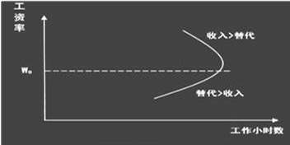
北京市丰台区成人职业技能培训学校
10.个人劳动力供给曲线的形状
图表 11-2 个人供给小时数
个人劳动力供给曲线
工资率 | 在W0之下时，若上升 | 在W0之上时，若上升 | 结论
供给曲线形状 | 向右上方倾斜 | 向左上方倾斜 | 向后弯曲
斜率 | 正 | 负
两种效应力量对比 | 替代效应＞收入效应 | 收入效应＞替代效应
适合群体 | 低收入者 | 高收入者

Slide 16
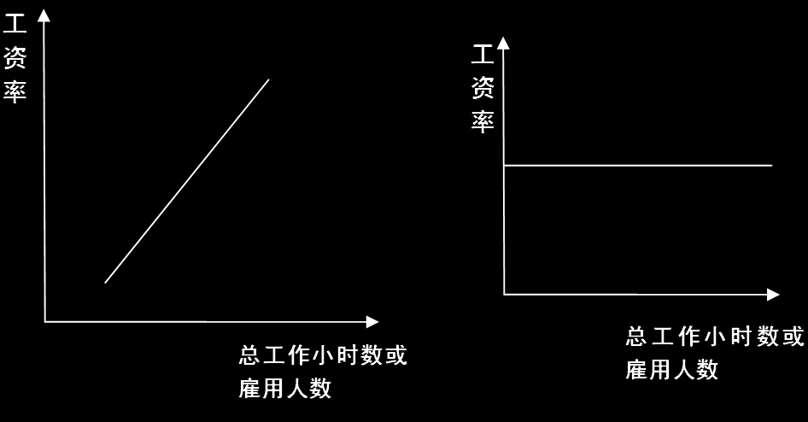
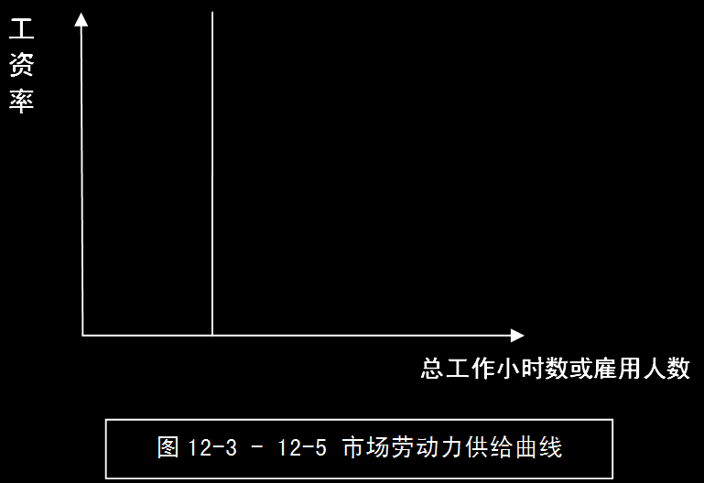
北京市丰台区成人职业技能培训学校
11. 市场劳动力供给曲线的形状
1. 向右上方倾斜的45度角的直线：供给曲线（一）
2. 垂直形状：供给曲线（二）
它表明劳动者在行业和职业间自由流动；这是比较常见的行业市场劳动力供给状况。
1.工资率变动对于市场上的劳动供给数量完全没有影响的情况 2.劳动力在短时间内非常稀缺 3.短期内某一类劳动力的市场工资率上升，但劳动力供给却无法增加的情形
3. 水平形状：供给曲线（三）
1.它可以反映欠发达国家具有无限劳动力供给的情形 2.在传统的农业部门、家务劳动以及贸易活动中存在着大量的“就业不充分”的劳动力. 3.现代工业部门能够提供就业机会，并且支付一定水平的工资，劳动力就愿意接受自己可以胜任的任何工资率W0的工作。

Slide 17
北京市丰台区成人职业技能培训学校
12.劳动力供给弹性
1. 劳动力供给弹性概念和计算公式
概念 | (1)劳动力供给的数量随着工资率(W)变动而发生变动的灵敏程度； (2)一般可以用工时变动百分比同工资率变动百分比之间的比率来显示。 | 横坐标：总工作小时 纵坐标：工资率
公式 | 供给弹性=劳动工时变动%/工资率变动% （变动%指增长率） Es=[（S1-S0）/S0]/[（W1-W0）/W0 ] | ---
数值 | 正 | ---
2. 劳动力供给弹性的种类
 | 劳动力供给（S）弹性 | 供给曲线形状
富有弹性 | 弹性＞1 工时变动百分比大于工资率变动百分比 | ---
缺乏弹性 | 弹性＜1 工时变动百分比小于工资率变动百分比 | ---
单位弹性 | 弹性=1 工时变动百分比等于工资率变动百分比 | 45度角的直线 （行业常见的）
无弹性 | (1)弹性=0 (2)工资率变动不会带来劳动工时的任何变动 | 垂直
无限弹性 | (1)弹性为∞ (2)在某工资率下劳动需求者可获得任意数量的劳动力 | 水平

Slide 18
北京市丰台区成人职业技能培训学校
13.家庭生产理论
1.分析角度 | （1）它是以家庭为单位来分析劳动力供给问题。 （2）一个家庭会把它生产出来的家庭物品看成是效用的直接来源。
2.家庭时间分配 | （1）市场工作时间 （2）家庭生产时间
3.家庭物品的生产方式 | 时间密集型、商品密集型。
4.家庭内部分工决策 | 采用比较优势的原理，即每个家庭成员都应该去从事生产率相对效率最高或最擅长的工作。
14.经济周期（衰退）中的劳动力供给
1. 附加的劳动者效应（类似于收入效应） | 当家庭中的主要收入获取者失去工作或工资被削减以后，其他的家庭成员（带孩子的女性或年轻人）将临时性地进入劳动力队伍，以力图通过找到工作而缓解家庭收入的下降。。
2. 灰心丧气的劳动者效应（类似于替代效应） | 在衰退时期，一些本来可以寻找工作的劳动者由于对在某一可行的工资率水平下找到工作变得非常悲观，因而停止寻找工作，临时成为非劳动力参与者的情况。
3.二者共同作用 （方向相反） | 灰心丧气的劳动者效应比较强，并且占据着主导地位，会导致隐性失业现象存在。

Slide 19
北京市丰台区成人职业技能培训学校
15.女性劳动力参与率变化（大幅度上升）的主要影响因素
女性相对工资率上升 女性劳动力市场工作的偏好和态度发生了改变 家庭生产活动的生产率提高 出生率下降 离婚率上升 6. 工作机会增加
第三节 劳动力需求
16.劳动力需求的性质
（1）劳动力需求两个层面的含义 | 一，单个企业的劳动力需求：在微观上，劳动力需求是指在一定的市场工资率水平上，企业愿意雇用的某种劳动力数量。
 | 二，行业或市场层面的劳动力需求：在宏观上，劳动力需求是指在一定的市场工资率下，市场上的所有企业需要雇用的劳动力数量总和。
（2）需求种类 | 一，直接需求：直接需求是指人们对那些能够直接满足自己的某种需要的商品所产生的需求，如对食品和服饰的需求，人们通过对这些商品的消费能够产生直接的效用即满足。
 | 二，间接需求：有时也被称为派生需求，这种需求是由于对某种能够给人带来满足的最终产品存在需求，进而延伸出来的对生产这种产品的生产要素的需求。 它包括： ●对劳动力的需求 ●对资本或机器设备等生产资料的需求

Slide 20
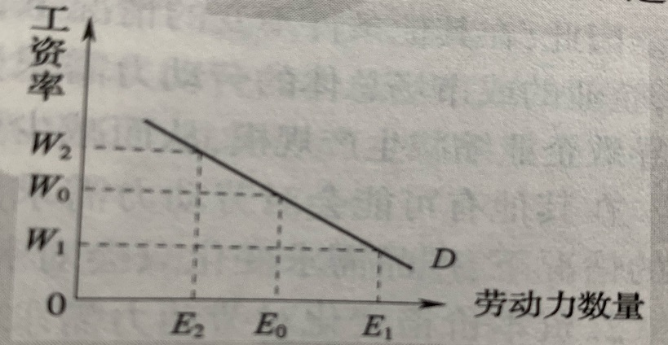
北京市丰台区成人职业技能培训学校
17.劳动力需求曲线
（1）含义 | 它描述了在产品需求、资本价格以及可利用的生产技术等因素不变的情况下，相对于各种可能的市场工资率水平，市场或企业愿意雇佣的劳动力数量。
（2）形状 | 自左上方向右下方倾斜(无论长期还是短期）
（3）斜率 | 负

Slide 21
北京市丰台区成人职业技能培训学校
18.工资率变化对长期劳动力需求数量的影响
工资率的替代效应和规模效应
规模效应 | 又称产出效应，指工资率变动首先直接作用于生产规模或产出规模，从而进一步影响劳动力需求量的作用过程及其结果。 图示：工资率变动→生产规模→劳动力需求量 即： 上升 → 缩小 → 减少 下降 → 扩大 → 增加
替代效应 | 指工资率的变动会通过作用于企业愿意使用资本和劳动力之间的相对投入比例从而影响到劳动力需求数量。（指：资本和劳动力之间相互替代） 图示：工资率变动→资本和劳动力相对投入比例→劳动力需求量 即： 上升 → 资本相对便宜 → 减少（资本密集化生产方式） 下降 → 劳动力相对便宜 → 增加（劳动密集化生产方式）
结论 | 在其他条件不变的情况下，无论哪个方向的工资率变动所产生的的规模效应和替代效应的作用 方向都是相同的，即在其他条件不变的情况下，工资率上升的规模效应和替代效应都导致劳动 力需求量下降，而工资率下降的规模效应和替代效应都导致劳动力需求量的上升。

Slide 22
北京市丰台区成人职业技能培训学校
19.产品需求变化对劳动力需求数量的影响
产品需求变化对劳动力需求数量的影响
前提条件 | 产品需求 | 规模效应 | 劳动力需求数量
在其他条件不变（包括工资率不变） | 上升 | 扩大 | 增加
 | 下降 | 缩减 | 减少
 | 产品需求变化只会对劳动力需求数量产生规模效应（或产出效应），而不会产生替代效应。

Slide 23
北京市丰台区成人职业技能培训学校
20.资本价格变化对劳动力需求数量的影响
资本价格变化对劳动力需求数量的影响
前提 | 资本价格 | 劳动力需求数量的变化
 |  | 规模效应 | 替代效应 | 规模效应>替代效应 | 替代效应>规模效应
在其他条件不变（包括工资率不变） | 上升 | 减少 | 增加 | 减少 | 增加
 | 下降 | 增加 | 减少 | 增加 | 减少
 | ●资本价格变化产生的规模效应和替代效应对于劳动力需求数量的影响在作用方向上是相反的。 ●资本价格变化对于劳动力需求数量的最终影晌将取决于哪种效应的力量更大。

Slide 24
北京市丰台区成人职业技能培训学校
21.劳动力需求自身工资弹性
劳动力需求自身工资弹性
 | 劳动力需求(L)弹性
概念 | 某种劳动力的工资率（W）变化1%所引起的此种劳动力的需求量发生变化的百分比。
公式 | 需求弹性=劳动力需求量变动%/工资率变动% η=[（L1-L0）/L0]/[（W1-W0）/W0]）
数值 | 负
富有弹性 | （1）/弹性/＞1 （2）工资率上升1% 引起劳动力需求量下降的幅度大于1% （3）工资率上升时，工资总量下降，反之亦然。
缺乏弹性 | （1）/弹性/＜1 （2）工资率上升1% 引起劳动力需求量下降的幅度小于1% （3）工资率上升时，工资总量也上升，反之亦然。
单位弹性 | （1）/弹性/=1 （2）工资率上升1% 引起劳动力需求量下降的幅度等于1% （3）无论工资率上升还是下降，工资总量不会发生变化

Slide 25
北京市丰台区成人职业技能培训学校
22.派生需求定理
影响劳动力自身需求工资弹性的因素及变化情况
因素 | 条件 | 变化 情况 | 劳动力自身 需求工资弹性 | 记忆窍门 （方向）
①最终产品的需求价格弹性 | 相同 | 大 | 大 | 同
②要素替代的难易度 | 相同 | 容易 | 高 | 反
 |  | 困难 | 低
③其他生产要素的供给弹性 | 相同 | 大 | 大 | 同
④产品总成本中劳动力成本所占的比重 | 相同 | 大 | 大 | 同
23.劳动力需求的交叉工资弹性
劳动力需求的交叉工资弹性
含义 | 指一种劳动力（男）的工资率变化1%引起的另一类劳动力（女）需求量变化的百分比
正值 | 总替代关系：意味着一种劳动力的工资率提高会促使另一种劳动力的就业量增加
负值 | 总互补关系：意味着一种劳动力的工资率提高会促使另一种劳动力的就业量减少

Slide 26
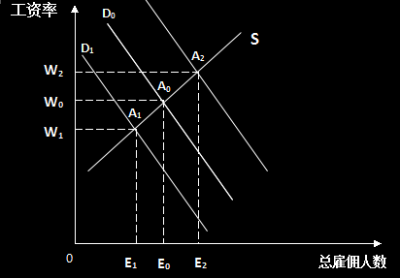
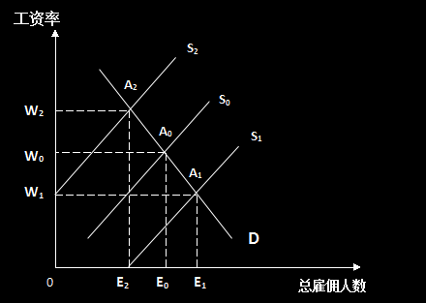
北京市丰台区成人职业技能培训学校
第四节 劳动力市场均衡与非均衡
24.劳动力需求曲线移动对均衡位置的影响
25.劳动力供给曲线移动对均衡位置的影响
劳动力需求曲线移动对均衡位置的影响: 原始线是D0线，即中间那条线。在劳动力供给曲线S不变前提下： 1. 若劳动力需求增加：D0到D2，则Wo变为W2, E0变为E2 ，即均衡工资率与均衡就业量同时增加。 2. 若劳动力需求减少：D0到D1，则Wo变为W1, E0变为E1 ，即均衡工资率与均衡就业量同时减少。
劳动力供给曲线移动对均衡位置的影响： 原始线是S0线，即中间那条线。在劳动力需求曲线D不变前提下： 1. 若劳动力供给增加：S0到S1，则Wo变为W1, E0变为E1 ，即均衡工资率减少而均衡就业量增加。 2. 若劳动力供给减少：S0到S2，则Wo变为W2, E0变为E2 ，即均衡工资率增加而均衡就业量减少。

Slide 27
北京市丰台区成人职业技能培训学校
26.劳动力供求曲线同时移动对劳动力市场均衡的影响
（1）产品需求量上升导致对生产产品的劳动力需求增加 | 劳动力需求曲线右移
（2）人口和劳动力数量的增加又必然使劳动力供给总量增加 | 劳动力供给曲线整体右移
（3）当劳动力需求曲线移动幅度更大时 | 均衡工资率上升
（4）当劳动力供给曲线移动幅度更大时 | 均衡工资率下降
27.劳动力需求方遇到的摩擦力
1. 企业并非必须支付市场通行的工资率 | 第一，企业不仅会向员工支付工资，而且会提供福利以及其他一些员工认为有价值的报酬因素，如良好的工作环境甚至便利的交通条件。
 | 第二，会有意提供超过（而不是等于）市场工资率的工资水平---效率工资。
 | 第三，政府颁布了最低工资立法等方面的法律法规，在一定程度上阻止了企业根据劳动力市场均衡工资率来支付与市场工资水平相当的工资。
 | 第四，工会通过集体谈判迫使企业将工资水平确定在髙于市场通行工资率的水平上。
2. 企业并非可以自由调整雇用量 | （1）企业雇用和解雇劳动力的过程都是需要耗费成本的。 （2）解雇员工的做法可能会被视为对员工的不公平，从而影响企业未来在市场上招募员工的能力，甚至会损害留用员工的生产率。 （3）政府以立法的形式要求企业在解雇员工时必须支付遣散费或提供其他补偿，也会增加企业解雇员工的成本。

Slide 28
北京市丰台区成人职业技能培训学校
28.劳动力供给方遇到的摩擦力
1.劳动者并非可以零成本自由流动 | 劳动力流动确实是有成本的，包括： ●寻找就业信息的成本， ●工作转移还会因为一些在原来企业学习到的技能失效，同时需要在新企业中重新接受培训，以掌握新的技能而产生新的成本。
2.劳动者对工资率的反应并非极其敏感 | ●劳动者认为目前企业支付的工资水平低于市场水平，他们往往也不会马上辞职，不断权衡，确保不会因为两份工作之间出现空挡而失去工资性报酬。 ●工资水平也并非唯一的考虑因素，福利水平、交通便利程度、企业的地理位置、能否满足照顾家庭的需要等也是劳动者的重要考虑因素。 ●市场上劳动力供大于求时，市场工资率就会趋于下降。
29.政府促进就业的宏观经济政策
1.宏观经济管理的重要目标 | 即：充分就业
2.政策种类 | 包括货币政策、财政政策、收入政策、人力政策、产业政策选择和就业结构调整等。

Slide 29
北京市丰台区成人职业技能培训学校
30.货币政策
（1）货币政策概念 | 货币政策是政府通过控制货币供应量调节经济运行的一种手段。在货币政策有助于实现诸如充分就业、价格稳定和经济增长之类的目标限度内，它主要是通过对总需求进行调节从而对收入水平的影响来发挥作用的。
（2）货币政策种类 | 第一，扩张性货币政策： ●要点：是通过提高货币供应增长速度来刺激总需求的增长。 ●效果：增加生产、提高就业水平。
 | 第二，紧缩性货币政策： ●要点：是通过削减货币供应的增长率来降低总需求水平。 ●效果：治理通货膨胀有积极的作用；往往会使失业水平上升。
(3)货币政策施行手段 | 包括：法定准备金制度、贴现率调整、公开市场业务。
31.财政政策
（1）财政政策概念 | 财政政策是利用政府预算来影响总需求的一种政策。
（2）财政政策种类 | 第一，扩张性财政政策： ●要点：通过降低税率、增加转移支付、扩大政府支出的方法刺激总需求的增加， 进而降低失业率的政策。 ●主要目标：提高就业水平
 | 第二，紧缩性财政政策： ●要点：主要是提高税率、减少转移支付、降低政府支出。 ●效果：降低通货膨胀率有积极的作用，但不利于就业水平的提高。
(3)财政政策施行手段 | 包括：调整税率和政府支出水平。

Slide 30
北京市丰台区成人职业技能培训学校
32.收入政策
（1）收入政策概念 | 收入政策实标上是一种工资、物价管理政策。 ●工资管理的目标是对劳动力市场、劳动者的收入水平实施控制。 ●价格管理的目标是使企业能获得必要的利润，又能对价格水平实施控制。
（2）政府实行的收入政策 | 即：工资一价格指导的方针（思想）
（3）工资指导线制定原则 | 年度报酬增加百分比不超过劳动生产率的增长趋势
33.人力政策
1.性质 | 主要是针对劳动力市场的结构性失业而提出的一种扩大就业的政策。
2.依据 | 人力资本理论：论证了参加市场工作的能力取决于经验、正规教育以及培训。
34.产业政策
（1）产业政策概念 | 所谓产业政策，就是一个国家对其产业结构实施引导、调节、管理的方针和政策。
（2）“就业弹性” | ●产业的“就业弹性”：是反映产业政策对就业结构以及就业水平的影响程度的指标。它是指在某产业中产出增长百分比或经济增长百分比所带来的就业增长百分比。 ●就业弹性高的国家或地区：劳动密集型产业的比重较大; ●就业弹性低的国家或地区：偏重资本或技术密集型产业的产业政策。 ●提高就业水平目标：发展就业弹性高的产业无疑是一条重要出路。

Slide 31
北京市丰台区成人职业技能培训学校
35.最低工资立法及其影响
(1)压缩效应 | ●最低工资立法提高了原来所获得的工资率低于最低工资的那些工人的收入水平。 ●有可能通过缩小其他低工资工人以及技术工人与监督管理人员之间的收入差距来压缩收入的不平等程度。
(2)扩大效应 | 最低工资立法超过了均衡工资率，必然会导致企业不愿意继续雇用生产率水平低于最低工资的那些工人，于是这些工人就会失去工作,就会扩大收入差距。
(3)最低工资立法的最终影响 | ●最低工资立法对于收入分配不平等程度的最终影响，要取决于压缩效应和扩大效应的力量哪一个更大。 ●压缩效应>扩大效应：最低工资立法削弱了社会上的收入不平等程度;●扩大效应>压缩效应：社会上的不平等程度会进一步加剧。

Slide 32
北京市丰台区成人职业技能培训学校
第十二章 工资与就业

Slide 33
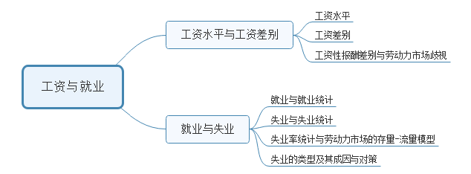
北京市丰台区成人职业技能培训学校

Slide 34
北京市丰台区成人职业技能培训学校
第一节 工资水平与工资差别
1.工资水平及其决定因素
1.货币工资 | 又称名义工资，是指雇主以货币形式支付给员工的劳动报酬。
2.实际工资 | （1）定义：是指货币工资所能购买到的商品和服务量。它可用来说明货币工资的购买能力。
 | （2）公式：实际工资=货币工资/ 物价指数 公式中的物价指数一般用消费品价格指数来表示，在现实中货币工资水平总是高于实际工资水平。
3. 确定工资水平的实际因素 | （1）劳动者个人及其家庭所需的生活费用 （2）同工同酬的原则 （3）企业的工资支付能力：决定一个部门或企业的工资支付能力的主要因素是该部门或企业的生产率。

Slide 35
北京市丰台区成人职业技能培训学校
2.工资水平与生产率和企业规模
1.工资水平与生产率 | 较高的工资有助于提高员工生产率的原因： （1）高工资扩大了企业的求职者人才库， （2）大都与员工对企业的认同感有很大的关系。 （3）员工十分关注自己是否受到公平的对待
2.工资水平与企业规模 | 通常情况下，在那些规模较大的企业中工作的员工，其工资随着经验的增加而增长的速度也要快得多。 大企业为员工提供了更多的特殊培训机会。 高工资可以被看成是一种补偿性的工资差别 大企业可以为员工提供一个在职业性“工作阶梯”中得到多层次晋升的机会。 4.较大企业的岗位空缺其成本是很高的

Slide 36
北京市丰台区成人职业技能培训学校
3.工资差别概念的界定
1.工资差别定义 | 就是指各类人员的工资在水平上差异。
2．工资研究领域的两大难题 | 工资水平 + 工资差别
3．工资差别长期存在的原因 | (1)工资差别的本质原因：是同劳动相联系的，只要劳动者的素质和技能不能完全相同（或如经济学上常学的劳动力不同质现象存在），劳动条件的差别无法消除，工资差别就不可能消除。 (2)工资差别存在同市场经济中价格差别的存在一样，具有整个社会范围内不断重新配置资源的功能，它会激励劳动者向高生产率的地方转移，优化劳动力资源配置
4.工资差别对配置资源的影响 | 工资差别具有在整个社会范围内不断重新配置资源的功能，对于社会经济的发展具有积极的作用。
4.不同产业部门间工资差别形成的原因
1.熟练劳动力所占比重 2.技术经济特点 3.发展阶段 4.工会化程度 5.地理位置

Slide 37
北京市丰台区成人职业技能培训学校
5.不同职业之间工资差别形成的原因
第一，不同职业在劳动强度和劳动条件方面的差别 第二，不同职业引起的愉快或不愉快程度有差别 第三，不同职业具备从业能力的难易程度有差别 第四，不同职业所具有的社会安全程度即工作保障和职业稳定程度不同 第五，不同职业要求从业者所承担的责任程度是有差别的
6.职业间工资差别的形成
主要反映了三种工资差别的形成，即补偿性工资差别、竞争性工资差别和垄断性工资差别。

Slide 38
北京市丰台区成人职业技能培训学校
7.补偿性工资差别
1.概念 | 所谓补偿性工资差别：是指在知识技能上无质的差别的劳动者，因从事职业的工作条件和社会环境的不同而产生的工资差别。
2.种类（4种） | ●劳动强度和劳动条件方面的差别而引起的工资差别 ●从业时的不愉快程度的差别而引起的工资差别 ● 工作保障和职业稳定程度不同而引起的工资差别 ●承担的责任程度的差别而引起的工资差别
3.作用 | 补偿性工资差别揭示了由于工作条件和社会环境原因而导致的收入差异；单纯用补偿性工资差别来解释现实中的工资收入差别是不全面的。
8.竞争性工资差别
类别归属 | 非补偿性工资差别: 最重要的一种是竞争性工资差别。
竞争性工资差别概念 | 所谓竞争性工资差别，指的是在劳动力和生产资料可以充分流动的竞争性 条件下，劳动者之间所存在的工资差别。也叫技能性工资差别。
产生的原因 | ●竞争性工资差别理论认为：竞争既是使不同质的劳动者产生工资收入差别的原因，也是导致不同质劳动者之间流动的原因。

Slide 39
北京市丰台区成人职业技能培训学校
9.垄断性工资差别
1.类别归属 | 非补偿性工资差别
2.产生的主要原因 | 不同质劳动者之间的流动受到了自然或者非自然的力量的限制。
3.非自然性垄断所造成的收入差别 | 某种职业所需要的劳动力出现短缺，但受外力限制（如工会、国家行政权力甚至社会经济体制的限制）其他劳动者又无法转入这个职业就业，从而使从事这一职业的原有劳动者保持了垄断地位，获得了垄断性工资收入。导致垄断性工资收入形成的这种外部原因也可称为制度性原因。制度性原因都可以归结到市场发育不全和市场失败。
4.自然性垄断所造成的工资差别 | (1)从事某职业的劳动力非常稀缺或较为稀缺，但由于这种劳动力在质量上的自然特征或其质量要求，使得对这种劳动力的补充很难实现或很难马上实现，即其他职业中的劳动者或新增劳动者很难通短期的学习和训练迅速转移到这种职业的劳动岗位上来，从而使从事这一职业的劳动者保持了垄断地位，获得了垄断性工资收入。 (2)这种垄断性工资收入也可叫做租金性工资收入。即：使用他们而付出的价格，不是取决于他们本身的劳动价值，而是取决于社会对他们的需求。最典型的是文体影视“明星”们的收入。 (3)比较合理的政策：课以重税并强化管理，税率可以远超过普通人的个人所得税。简单的道德谴责或者不规范的行政或经济制裁，都不是处理这种高额工资收入的理想办法。

Slide 40
北京市丰台区成人职业技能培训学校
10.男性和女性之间的工资性报酬差别
1.形成的原因 | （1）年龄和受教育程度 （2）职业 （3）工时和工作经验
2.未能得到解释的收入差别 | 很可能是由于在劳动力市场上存在歧视现象
11.歧视的界定及其分类
1.歧视定义 | 所谓歧视，在这里实际上是指劳动力市场歧视，它是指具有相同生产率特征的劳动者仅仅因为所属的人口群体的不同而受到区别对待。劳动力市场歧视划分为工资歧视和职业歧视两种类型。
2.工资歧视 | 工资歧视是指雇主针对既定的生产率特征支付的价格因劳动者所属的人口群体不同而呈现系统性的差别。
3.职业歧视 | ●所谓职业歧视，是指对具有相同的受教育水平和其他生产率特征的不同类型的劳动者加以区别对待，将其中某一类或某些类别的劳动者有意安排到那些低工资的职业当中，或者是有意让这些类别的劳动者去承担工作责任要求较低的工作岗位，而把那些高工资岗位留给某些 特定类型的劳动者。
 | ●所谓职业隔离，是指一个人口群体内部的职业分布与其他人口群体内部的职业分布存在很大差异的情况。 ●衡量职业隔离的指标—差异指数。如果所有的职业都是完全隔离的，则这一指数的值等于100，而如果两种性别的劳动力在各种职业中的分布是完全相同的，则这一指数的值为零。

Slide 41
北京市丰台区成人职业技能培训学校
12.关于歧视来源的市场歧视理论
从歧视产生的根源的角度来看，经济学家们提出了三种可能的劳动力市场歧视来源，这就是个人偏见、统计性偏见、以及非竞争性歧视。
13.个人歧视
1.概念 |  | 所谓个人歧视，实际上是指雇主、客户或者员工当中至少有一方是对员工存在有偏见的，进而言之，他们具有不与某一特定人口群体中的人打交道的偏好。
2.来源 | 雇主歧视 | 雇主很可能因为某些特定的原因对某些特定类型的员工产生歧视。最有可能实施歧视的雇主往往是具有垄断地位的那些企业。
 | 客户歧视 | ●顾客可能更偏好于让某种类型的劳动者来为自己提供服务，这就迫使雇主不得不根据自己希望服务的客户的偏好来雇佣员工。 ●在那些与顾客有较多接触的职业中，是最容易出现职业隔离的。
 | 员工歧视 | 在某些情况下，某种类型的员工可能希望刻意避开那些他们自己不喜欢的属于某些特定人口群体的同事。

Slide 42
北京市丰台区成人职业技能培训学校
14.统计性歧视和非竞争性歧视
1.统计性歧视 | 统计性歧视与雇主的招募和甄选过程有关。 当雇主利用求职者所属的特定群体的一般特征预测某一位求职者的未来生产率，当这些与生产率有关的可观察的群体特征并不能对求职者个人的实际生产率提供完善的预测时，便会出现统计性歧视。
2.非竞争性歧视 | (1)非竞争性歧视是指劳动力市场处于非竞争状态下产生的歧视。 (2)如果由于企业具有某种垄断力量，不仅有能力制造出职业隔离的局面，而且可以控制自己支付给员工的工资水平，则会同时产生职业歧视和工资歧视。 (3)歧视的依据不是性别等因素，而很可能是“关系”这样的独特因素。如：正式员工和合同员工的待遇就存在很大的差距。

Slide 43
北京市丰台区成人职业技能培训学校
15.就业与就业统计的国际标准
1.就业实际上有三层基本含义 | 从理论上来说，就业是指有劳动能力的劳动者参加某种能够获得劳动报酬的社会劳动。因此，就业实际上有三层基本含义： 一是劳动者必须要既有劳动能力，还要有劳动意愿。 二是劳动者所参加的劳动必须是某种形式的社会劳动，而不是家庭劳动。 三是劳动必须能够获得报酬或收入，而不能是公益性或义务性的劳动。
2．国际劳工组织所定义的就业人 | 第一种人是正在工作的人 第二种人是虽然有工作，但是却由于某种特殊原因暂时脱离了工作状态的人。 第三种人是雇主与雇用人员，或者是正在协助家庭经营企业或农场，但是却并不领取劳动报酬的人。
16.中国的就业人口类别和失业具体标准
1．就业人口类别 | 中国国家统计局将具有劳动能力并符合以下条件之一的16岁及以上城镇人口被定义为就业人口，其中包括两类人： 第一类是为取得报酬或经营利润，在调查周内从事了1小时以上（含1小时）的劳动的人； 第二类是由于学习、休假等原因在调查周内暂时处于未工作状态，但有工作单位或场所的人。
2.“失业”具体标准 | 在调查周（调查时点前的一周）内，工作时间未达到一个小时，在近三个月采取了某种方式找工作并且在调查周内可以应聘的人。这种关于失业的定义已经在相当大程度上与国际开始接轨。

Slide 44
北京市丰台区成人职业技能培训学校
17.总人口与失业率
1．总人口 | 经济活动人口（劳动力人口）+ 非经济活动人口（非劳动力） = （就业者 + 失业者） + 非劳动力
2．失业率 | 失业率 = 失业人数÷劳动力人数×100% =失业人数÷（失业人数 + 就业人数）×100%
18.就业者、失业者，以及非劳动力三种存量之间存在流动方向相对的三对流量
注：就业者（E）；失业者（U）；非劳动力（N）
第一，就业者很可能因为被解雇，又没有马上找到工作而变成失业者（EU）；而失业者也可能因为找到工作或重新找到工作而变成就业者（UE）。 即：就业者→ 失业者（EU）；失业者→就业者（（UE）
第二，非劳动力（比如，那些原来在大学读书的学生）会在某个时点上（比如大学毕业时）到劳动力市场上开始供给自己的劳动力，这时如果他们能够找到工作，则他们就从非劳动力变成了就业者（NE）；如果他们一时找不到工作，则他们就变成了失业者（NU）。 即：非劳动力→ 就业者（NE）；非劳动力→ 失业者（NU）
第三，就业者由于退休等原因而决定退出劳动力市场，则他们就从就业者变成了非劳动力（EN）；同时，那些总是找不到工作的失业者也有可能决定不再找工作，停止劳动力供给，则他们就会从失业者变成非劳动力（UN）。 即：就业者→ 非劳动力（EN）；失业者→非劳动力（UN）。

Slide 45
北京市丰台区成人职业技能培训学校
19.中国的城镇登记失业率
（1）概念 | 是指在报告期末城镇登记失业人数占期末城镇从业人员总数与期末实有城镇登记失业人数之和的比重。
（2）计算公式 | 城镇登记失业率=城镇登记失业人数÷（城镇从业人数+城镇登记失业人数）×100%

Slide 46
北京市丰台区成人职业技能培训学校
20.摩擦性失业
1.概念 | 因劳动力市场运转存在“摩擦”或“不完善”而形成的失业，即为摩擦性失业。
2.形成原因 | （1）劳动力市场的动态属性。这是造成摩擦性失业的一个基本原因。 （2）信息不完善性。
3.性质 | （1）摩擦性失业是竞争性劳动力市场的一个自然特征，它不是由于工作岗位缺乏而造成的，而是由于寻找工作、达成就业协议的时滞所引起的。 （2）它是一种正常性的失业，与充分就业并不矛盾。
4.对策 | （1）注意加强劳动力市场的情报工作 （2）加快劳动力市场的信息传递速度和加大其扩散范围，疏通信息渠道。
21.结构性失业概念及原因
1.技术性失业 | 结构性失业中最主要的是技术性失业，即由于劳动力需求方需要的技术和劳动力供给方能够提供的技术之间存在差异或错位而导致的失业现象。 原因：先进的科学技术以及经营管理方式等通过提高劳动生产率取代了一部分劳动力，从而造成了技术性失业。
2.结构性失业 | （1）概念：在专业结构或产品结构调整过程中，因衰落部门的失业者与扩展部门的工作要求不相符合，或现有的职位空缺同失业者在地理位置上失调而造成的失业被称为结构性失业。属于正常性失业。
 | （2）原因：信息不完善；获得信息需要一定的代价；是失业工人无力支付学习技术或转移到新地区的费用；或此过程较长，短期内无法掌握新工作所需要的技术

Slide 47
北京市丰台区成人职业技能培训学校
23.决定结构性失业严重程度的因素
（1）对劳动力需求转变的快慢。 （2）劳动力供给能否适应需求的变化。 （3）技术替代的灵活性大小。 （4）人们重新学会另一种技术或职业的速度快慢。 （5）地理状况的差异。
24.缓和结构性失业的对策
（1）加强劳动力市场的情报工作，使求职人员及时了解劳动市场的供求情况； （2）由政府提供资金，向愿意从劳动力过剩地区迁到劳动力短缺地区失业工人提供安置费； （3）制定各种培训计划，使工人的知识更新与技术发展同步进行，以适应新职业的需要； （4）提供更好的职业指导和职业供求预测。

Slide 48
北京市丰台区成人职业技能培训学校
25.季节性失业
1．概念 | 季节性失业是指由于季节变化而导致的定期性劳动者就业岗位的丧失。它是一种正常性的失业。
2．形成原因 | （1）一些部门或行业对劳动力的需求随季节的变化而波动，如农业、旅游业、建筑业、航运业等； （2）一些行业会随季节的不同而遇到购买的高峰和低谷，如服装业、制鞋业、汽车业等，从而影响作为谋生需求的劳动力需求，造成季节性失业。
3．对策 | （1）政府加强对季节性失业期的预测工作，以利于季节性工人尽早做出就业淡季的安排。 （2）规定一个合理的失业补助期限，以减少季节工人的生活困难。

Slide 49
北京市丰台区成人职业技能培训学校
26.周期性失业
1．概念 | 所谓周期性失业，是指由于经济周期或经济波动引起劳动力市场供求失衡造成的失业。
2．基本原因 | 总量需求不足
3.收入弹性 | 一个产业经受周期性波动的程度主要依赖于其产生需求的收入弹性。所谓收入弹性是指居民收入变动百分比所导致的需求变动百分比。 ●对于耐用消费品制造业：由于其产品可以延期购买，所以周期性的波动较大。 ●对非耐用消费品：购买时间不太可能推迟，其需求收入弹性不大，因此非耐用消费品制造业的周期性波动较小。 ●非耐用消费品的生产，特别是食品生产，即使在经济萧条时期，仍然接近正常水平。 ●周期性失业在不同行业的工人中呈现出不同的特征。在周期性经济波动不能得到克服的情况下，周期性失业就在所难免。

Slide 50
北京市丰台区成人职业技能培训学校
第十三章 人力资本投资

Slide 51
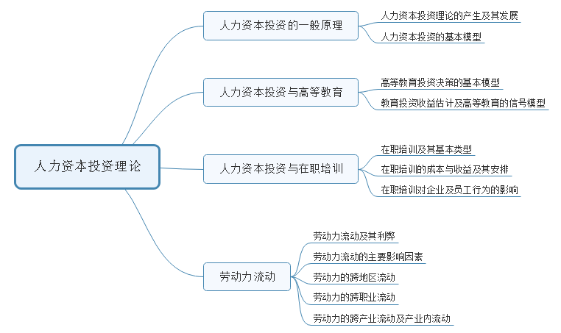
北京市丰台区成人职业技能培训学校

Slide 52
北京市丰台区成人职业技能培训学校
第一节 人力资本投资的一般原理
1.人力资本投资理论的产生及其发展
1. 产生发展 | 否定了所有的劳动者都是同质的的这一假设,人力资本投资的重点在于它的未来导向性；人力资本投资的利益在未来，成本则产生在目前。
2. 人力资本投资概念 | 任何就人力资本投资本身来说用来提高人的生产能力从而提高人在劳动力市场上的收益能力的初始性/投资。
3. 投资活动范畴 | 各级正规教育和在职培训活动所花费的支出、增进健康、加强学龄前儿童营养、寻找工作、工作流动等活动。
2.人力资本投资的基本模型
1.假定 | 人们在进行教育和培训选择时都是以终身投入为依据来对近期的投资成本和未来的收益现值之间进行比较的。
2.内部收益率法 | 如果最高贴现率大于其他投资的报酬率，则人力资源投资计划是可行的，否则，就是不可行的。

Slide 53
北京市丰台区成人职业技能培训学校
第二节 人力资本投资与高等教育
3.高等教育投资决策的基本模型
1.高等教育投资的成本收益分析框架
上大学从根本上说是一种经济决策，要考虑上大学的成本和收益的比较。 接受高等教育会产生：成本=直接成本+机会成本+心理成本；收益=经济收益+心理收益
2.高等教育投资决策的几个基本推论（也适用于培训等其他一些人力资本投资活动）
前提：在其他条件相同情况下 1.投资后的收入增量流越长，则上大学的净现值越可能为正，从而上大学的可能性更大。 2.上大学的成本越低，则上大学的人相对就会越多。 3.大学毕业生与高中毕业生之间的工资性报酬差距越大，则投资大学教育的人相对会越多。 4.在折算上大学的未来收益时所使用的贴现率越高，则上大学的可能性就越小。

Slide 54
北京市丰台区成人职业技能培训学校
4.教育投资的收益估计及高等教育的信号模型
1.教育投资的私人收益估计偏差 | 高估偏差：能力偏差，过高估计一个人能够从教育投资中所获得的的收益
 | 低估偏差：上大学的收益表现为较高的生产力，还表现为心理上的收益和非货币收益；上大学所获得货币报酬包括工资性报酬部分和福利部分。
 | 选择性偏差：上大学与不上大学，应对比两种情况终身工资性报酬差距。
2. 高等教育信号模型 | 高等教育只不过是高生产率的信号而已，它表明，能够完成高等教育的人通常是生产率较高的人。
第三节 人力资本投资与在职培训
5.在职培训概念
在职培训是除正规教育以外的另一种重要的人力资本投资形式, 对于劳动者的技能学习来说，在职培训都是最普遍、最主要的方式。

Slide 55
北京市丰台区成人职业技能培训学校
7.在职培训的成本与收益
1. 直接成本 | ①支付受训者的工资及教师的讲课费 ②支付租用培训场地和培训设备的费用 ③即使所用的是本企业的师资、场地、设备、也应该将其计入培训成本。
2.受训练者参加培训的机会成本 | ①在职员工参加培训均需花费一定的时间，往往要提前下班或请假； ②参加培训的员工常常不能全力工作，这些都会给企业的生产和工作带来一定的损失。
3.利用机器或有经验的职工从事培训活动的机会成本
4. 收益：主要表现在受训者生产率的提高上
6.在职培训类型
类型 | 一般培训 | 特殊培训
含义 | 指培训所带来的技能对所有的行业和企业都有用 使劳动者对于所有企业的劳动生产率都有所提高，对其他企业有用 | 指培训所产生的技能只对提供培训的企业有用，而对其他企业则没有用处。 只对培训的企业有用，对其他企业没有用处
区分一般、特殊培训的意义 | 1.有助于解释员工或企业是不是愿意为在职培训付费 2.更容易理解为什么有些企业特别热衷于留住他们所培训过的一些员工
成本和收益安排 | 成本由员工来承担并享有其收益 | 成本由企业负担

Slide 56
北京市丰台区成人职业技能培训学校
第四节 劳动力流动
8.劳动力流动及利弊
劳动力流动 | 是指劳动力依据劳动力市场条件变化，在企业间、职业间、产业间以及地区间的移动
好处 | 1.从劳动力市场运行的角度来看，劳动力流动机制可以纠正地区间就业不平衡；减少由技术变化而引起的人力问题；减轻与经济结构变化相联系的失业问题 2.有利于劳动力市场根据其他市场形势的变化做出快速的调整 3.合理的劳动力流动也是人们实现个人就业选择自由的一个重要手段
劳动力流动对员工的影响 | 劳动流动应该在一个合理的限度内。过度流动和流动不足，都会产生不好的效果。流动是有代价的，在追求利益的过程中同时要付出成本，跟其他的人力资本投资是一样。
劳动力流动对企业的影响 | 流动可能会支付较高的代价

Slide 57
北京市丰台区成人职业技能培训学校
9.影响劳动力流动的主要因素
企业因素 | 1.企业规模 2.企业所处的地理位置 3.企业的组织文化以及领导风格
劳动者因素 | 1.劳动者的年龄 2.劳动力的任职年限 3.劳动者的性别
市场周期因素 | 1．劳动力市场处于宽松状态（供大于求）时：已经就业的劳动者的流动动机显然会受到削弱。 2．当劳动力市场处于紧张状态（供小于求）时：已经就业的劳动者往往 可以利用跳槽的机会要求新雇主增加工资，劳动力的流动率自然会上升。 3．衡量劳动力市场松紧程度的一个重要指标是失业率。
社会因素 | 1．整个社会对于流动的态度以及流动的传统习惯会影响劳动力的流动率 2．不同国家的社会制度也会使劳动者的直接流动成本不同

Slide 58
北京市丰台区成人职业技能培训学校
10.劳动力的跨地区流动
主要原因 | 1.地区之间经济发展的不平衡（静态差异） 2.地区之间发展速度的动态差异
主要考虑因素 | 1.地区间人均收入差别 2.工作机会多少 3.迁移距离 4.迁移成本：直接成本、机会成本、心理成本。 5.劳动力迁出地区和迁入地区的关系密切程度。

Slide 59
北京市丰台区成人职业技能培训学校
11.劳动力的跨职业流动
1.职业流动既是劳动力市场上劳动力供给的调整过程，也是劳动者的职业选择过程。
2.职业流动的特殊形式 | 即:家庭两代人之间的职业转移。 ●两代人从事相同职业的比例越多，非竞争性力量对职业选择的决定性越强，劳动力配置中的不合理的成分越大。 ●两代人职业差异越明显，竞争对职业选择的作用越大，劳动力配置中则越趋于合理。

Slide 60
北京市丰台区成人职业技能培训学校
12.劳动力的跨产业流动及产业内流动
农业劳动力向工业部门的流动 | 1.农业劳动力向工业部门转移是排斥力和吸引力共同作用的结果 2.农业劳动力流动比较普遍的两种情况 A.离土又离乡：即与农业生产断绝联系；永久性 B.离土不离乡：即在从事工业部门劳动的同时还从事一些农业劳动。暂时性 3.结论：A与B在一定时期内可以并存；最终A取代B。
非农产业部门内部的劳动力流动 | （1）高失业率说明非自愿性劳动力流动较高，加大了在该部门就业的劳动力施加职位不确定性的压力。 （2）高失业率部门劳动力流动率也较高。

Slide 61
北京市丰台区成人职业技能培训学校
Thank

